Slide 1
Pohraničí a přeshraniční spolupráce
– Hranice, pohraničí
Cvičení 2.10.2018

Slide 2
Úvodní informace
Náplň cvičení – práce s textem, diskuze, práce na vybraném regionu
Zápočet:
na základě práce v hodinách + zadaných úkolů
zpracování vybraného regionu
max. 1 neomluvená absence

Slide 3
Tématika hranic
https://www.youtube.com/watch?v=GgQ-QCMhXgI
https://www.ceskatelevize.cz/porady/11721580133-treti-republika/217411033110002-odsun-osidleni

Slide 4
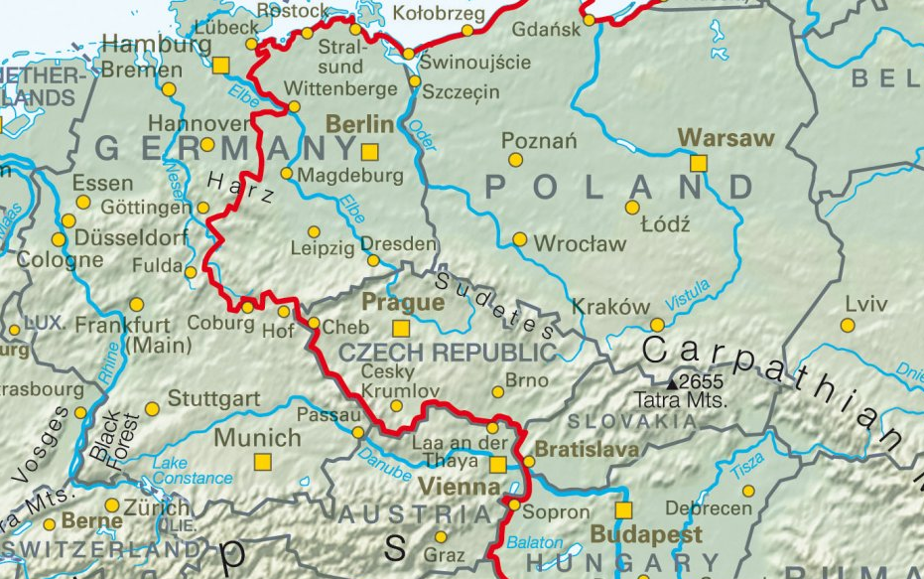

Slide 5
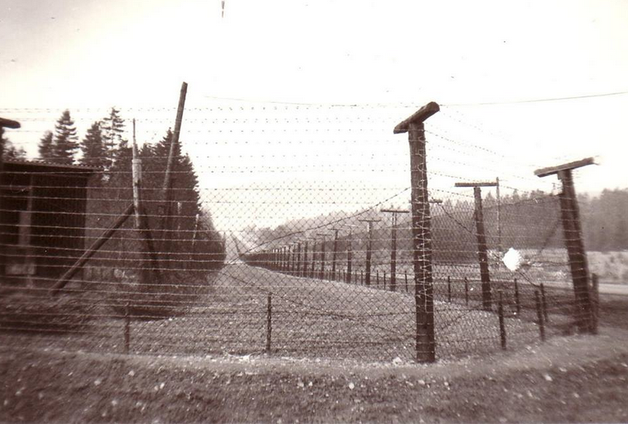

Slide 6
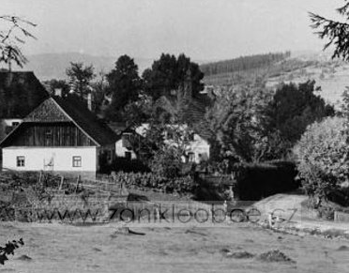
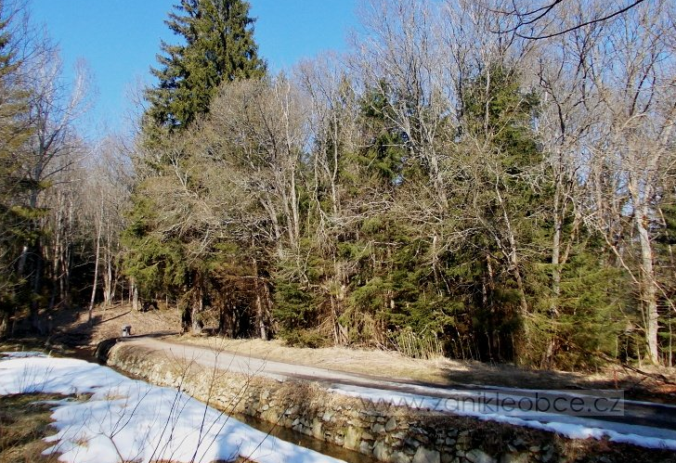
Zaniklé obce
http://www.zanikleobce.cz/

Slide 7
Hranice a pohraniční prostor
Milníky: 1938, 1939, 1945, 1948, 1968, 1989, 2004
rozdílné státy + rozdílné politické, společenské a hospodářské systémy
„hranice není v žádném případě konstantní, nýbrž výrazně variabilní historicky determinovaná kategorie, a že napomáhá spoluutvářet a ukotvovat vlastní regionální, národní , kulturní i etnickou identitu a je významným prostředkem k rozlišování mezi „my“ (resp. já) a „oni“ (Novotný, 2007).
Hranice – důsledky hranice – fascinace něčím, co není vidět jako předmět zkoumání, vidíme pouze důsledky
Hranice – ČR-Bavorsko; ČR-Rakousko, ČR-Polsko, ČR-Slovensko
Hranice jako čára (státotvorný proces raného novověku), hranice jako teritorium (16. a 17. století)

Slide 8
Do roku 1945
Jarmila, 71, Tachovsko:
„… tady ta hranice historicky před válkou víceméně byla taková uvolněná, protože tady byli Němci a tam byli Němci“
Ferdinand, 85, Tachovsko:
„No a teď ve třiatřicátém, čtyřiatřicátém roce začal Hitler stavět dálnice. A to víte, to bylo akorát sousto. To byla naše chyba, že jsme pustili ty naše lidi k nim do práce. To víte, tak se dělalo za marky, docela si dobře vydělali a tady dostali deset korun na týden. V sobotu v poledne přišli všichni zpátky z rajchu.“

Slide 9
1945-1989
„za drátem“, „za plotem“, „uzavřený a protkaný“, „bavorský s prominutím podělaný příhraničí, kde chcípnul pes a kde 40 let nebylo vůbec nic“
Kamil, 68, Klatovsko:
„… dostali jsme čtyři kilometry hranic na krk, byly tam dráty, drátěnej zátaras, elektrika, miny v tom, šedesát vojáků záklaďáků a byli jsme tam tři z povolání, … a deset let jsem takhle strávil na čáře…, ale malérů bylo hodně, různejch, zejména, protože tam bylo vysoký napětí v těch drátech a řada lidí, dneska to člověk vidí jasně, prostě zbytečně přišla vo život, péesáků i civilů.“
Linda, 38, Klatovsko:
„Řekla bych, že nemůžu posoudit, dneska už asi ne, určitě to byl rozdíl před tím rokem 89, když tu bylo hraniční pásmo a na spoustu míst se nemohlo, ale dneska už si myslím, že to nemá vliv.“

Slide 10
1945-1989
Nová pohraniční identita – posilování prostřednictvím nových jmen obcí (českých)
Likvidace sídel v pohraničí – kritérium – hraniční poloha (osídlené i neosídlené)
  Historické, sakrální stavby
budování železné opony – cílem i druhé strany, kde se vyskytovala ideologicky zabarvená konfrontace vůči Východu
noví příchozí – nové zvyky, odlišný styl života (Rumuni, Bulhaři, Slováci, …)
poválečná výměna obyvatelstva – zanikl efekt dvojjazyčnosti
vnímání velkých historickým mezníků – chápání v lokáních souvislostech: těžba uranu, vytvoření zemědělského statku, založení továrny, funkční období oblíbeného starosty, nová škola, sídliště X drama studené války

Slide 11
1968
60. léta – uvolnění
Nová Ústava
Chalupaření
Studie územního rozvoje – Aš
Hana, 72, Tachovsko:
„68 nás přijeli v noci okupovat vojáci z NDR, ale museli vycouvat, protože je lidi vnímali špatně. Potom tu byli Rusové a všichni říkali, že je to blbost, že sem lezou. Když pak začal vládnout Husák, tak to začalo být krutý. Začaly prověrky, všichni se vás ptali, leckdo byl z funkce odstraněn. Dokonce to odskákal i místní tajemník KSČ. Šel pak do sklepa dělat železáře.“

Slide 12
Po roce 1989
Vendelín, 48, Chebsko:
„Tady nebyla jazyková bariéra. Ta tu teď je, jsme tu my a musíme ty kontakty navázat a kooperovat jinak než před válkou, protože tady už žádnej Egerland (něm. Chebsko) není a nebude.“
Daniel, 41, Chebsko:
„My tady za těch posledních 40 let byli vždycky otočený na Východ, takže mi to přijde přirozený, že tady ta hranice je. Zase teď už je to přeci jen něco jiného. Když tady ve městě jdu třeba nakoupit, tak tu hranici nevnímám.“

Slide 13
otázky?
Jak se změnil pohled na hranice od středověku – poloha ČR – okolo hory – propustnost x nepropustnost
Když se jede na Slovensko – vnímáte hranici?
Označil by obyvatel žijící v pohraničí místo svého bydliště jako pohraničí? Není to označení teoretiků z centra?
Jak moc vnímají obyvatelé hranice ve své blízkosti v současné době?
Jak moc důležité je umět určitý jev pojmenovat? Dát mu nálepku?
Jaký vliv má hranice na vnímání „žitého prostoru“?
…?

Slide 14
Cv. 1 – regionální identita
přečíst text vložený do studijních materiálů (str. 85 – 94)
udělat si poznámky, na příští hodině budeme text rozebírat
Cca půl až 1 A4 (max.) napsat jakým způsobem se utvořila, utváří vaše regionální identita?
  Odevzdat do neděle 8.10. do 23:59

Slide 15
zdroje
Národní park Podyjí [online]. [Cit. 24.9.2017]. Dostupné z: http://www.nppodyji.cz/projedte-se-kolem-zelezne-opony-prvni-kilometry-celoevropske
Pohraničník [online]. [Cit. 24.9.2017]. Dostupné z: http://pohranicnik.blogspot.cz/2016/11/
Úryvky vzaty z: Houžvička V., L. Novotný, 2007. Otisky historie v regionálních identitách obyvatel pohraničí. Sebedefinice a vzájemné vnímání Čechů a Němců v přímém sousedství. Praha: Sociologický ústav Akademie věd ČR, v.v.i. ISBN 978-80-7330-109-5.
Zich, F. (2007). Přeshraniční vlivy v českém pohraničí. Přeshraniční spolupráce v pohraničí jako evropeizace zdola?. Ústí nad Labem: Univerzita Jana Evangelisty Purkyně v Ústí nad Labem. ISBN 978-80-7044-931-8.

